Slide 1
آفات الحمضيات
اعداد
أ.م.د. هناء هاني الصفار

Slide 2
الحمضيات
الحمضيات Citrus الموطن ألاصلي ومناطق انتشار الحمضيات : يرى معظم المؤرخين والعلماء ان موطن الحمضيات الأصلي هو المناطق االستوائية الممتدة بين جنوب شرق آسيا والتي تشمل الهند والهند الغربية وجنوب الصين وجزر الماليو ومن هناك انتشرت الى أجزاء أخرى من العالم. اول نوع عرف من الحمضيات هو الترنج Citrus medica. وبقي كذلك مئات السنين حتى عرفت أنواع أخرى من الحمضيات وهي النارنج ثم الليمون االضاليا فالبرتقال. تنتشر زراعة الحمضيات الآن في كثير من المناطق المناخية غير الاستوائية التي تتميز بمناخ خال من الظواهر الجوية الضارة، وتشمل المناطق المعتدلة الدافئة التي يشبه مناخها مناخ البحر المتوسط.

Slide 4
الحمضيات
تعد ثمار الحمضيات من النباتات الغنية بفيتامين C والمواد الكيميائية النباتية والألياف الغذائية، ان اهم انواع الحمضيات هي أنواع الحمضيات بشكل وافٍ لكن أكثر أنواع الحمضيات شعبية هي البرتقال والذي يقدم عادة على شكل عصير في الصباح الباكر، وتعد معظم الأنواع منخفضة السعرات الحرارية بشكل ملحوظ أما عن نسبة الحموضة فقد تختلف ثمار الحمضيات في نسبتها من الحموضة، فبعض أصناف الحمضيات كالليمون الأصفر والأخضر حامضة جدًا وقد يجد الأشخاص صعوبة في تناولها وحدها، لكن الأصناف الأخرى بالمقابل كالبرتقال واليوسفي (لالنكي) حلوة جدًا، وعند اختيار ثمار الحمضيات فعليها أن تكون صلبة وثقيلة الوزن بعض الشيء نسبًا لحجمها كما أنه من المهم اختيار ثمار غير ملوثة وذات قشور سليمة وتتميز الحمضيات بسهولة تخزينها

Slide 5
الاهمية الغذائية و الاقتصادية للحمضيات
تحتل الحمضيات المرتبة الثالثة في الفاكهة فيالعالم بعد العنب والتفاح.
وترجع أهميتها الى قيمتها الغذائية العالية وتفوقها على الفاكهة الأخرى في محتواها من الفيتامينات والاملاح الضرورية للانسان فضلا عن عن سهولة تسويقها وتخزينها.
وتعد مصدرا مهما بفيتامين C ، وهي من الفاكهة الشتوية تجمعها صفة العصيرية والحموضة التي مصدرها حامض الستريك
واالسكوربيك.

Slide 7
اهم آفات الحمضيات
ذبابة البحر الابيض المتوسط
Common name: Mediterranean fruit fly
Ceratitis capitata (Wiedemann, 1824)
Order, Diptera
Family, Tephritidae
Synonyms:
Ceratitis asparagi Bezzi, 1924
Ceratitis citripeda Efflatoun, 1924
Ceratitis citriperda Macleay, 1829
Ceratitis hispanica Breme, 1842
Pardalaspis asparagi Bezzi, 1924
Tephritis capitata Wiedemann, 1824
Trypeta capitata (Wiedemann, 1824)

Slide 8
من أخطر الآفات
التي تصيب الحمضيات، الخوخ، المشمش، المانجو، التفاح ، التين وغيرها(، تنتمي إلى رتبة ذوات
الحشرة الكاملة ذبابة صغيرة الحجم، يتراوح طولها بين 3.5 و 5 ملم وتتميز بجناحين عليهما
مساحات ذهبية بعضها فاتح وبعضها الآخر غامق، وعلى الصدر توجد بقع وخطوط سوداء،
وتظهر على بطن الذبابة شعيرات كثيرة، وتتميز الأنثى عن الذكر بوجود زائدة مدببة عند نهاية
البطن تستخدم لوخز الثمار ووضع البيض ) .

Slide 9
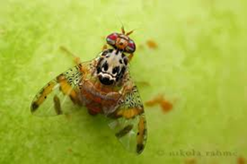

Slide 10
تضع الأنثى البالغة بيضاً أبيض اللون مقوسا نسبيا و طول البيضة 1 ملم تنبثق منها يرقة بيضاء
اللون، مدببة من الأمام ويصل طول يرقة الطور الثالث إلى 8.2 ملم والتي تتحول بدورها إلى عذراء
أسطوانية الشكل شبيهة بحب القمح، لونها بني غامق يصل طولها إلى 5 ملم
. Marilyne, 2000

Slide 13
حافرة اوراق الحمضيات
Phyllocnistis citrella Staiton, 1856
Order, Lepidoptera
Family, Gracillariidae
Common name: citrus leaf minor (CLM)

Slide 14
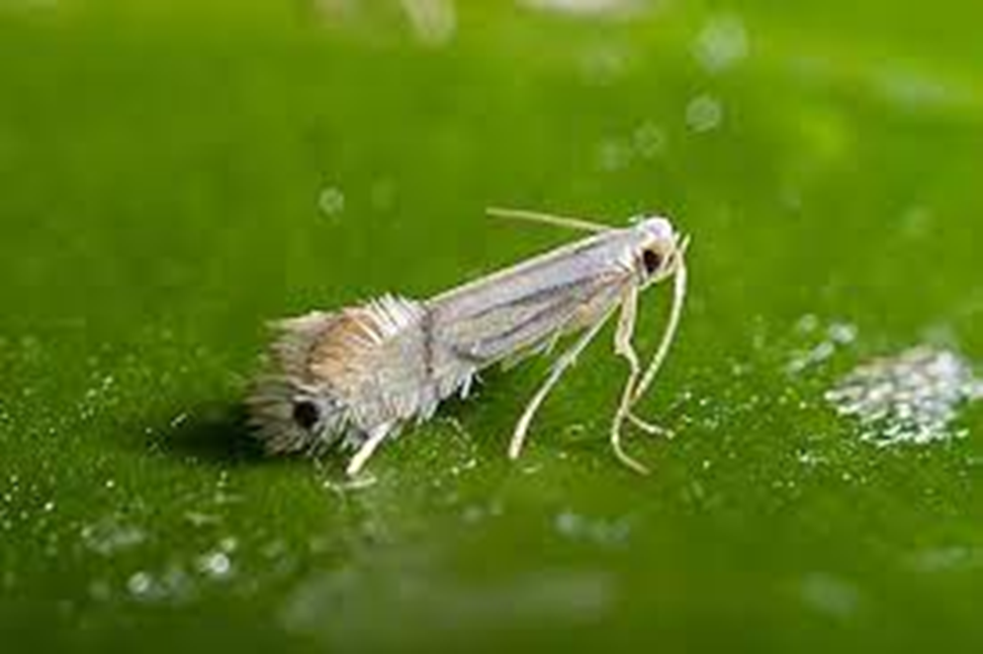
يبلغ متوسط طول الحشرة الكاملة 1.8 ملم وهي رمحية الشكل، لونها فضي لامع والجناح الخلفي له سنام ويوجد في نهايته بقعتان سوداوا اللون ) Sarada et al ., 2014

Slide 15
،
تضع الأنثى بيضاً شفافاً شبيهاً بقطرات الماء. يفقس البيض ويكون الطور اليرقي الأول أبيض ثم يتحول إلى أصفر داكن في باقي الأطوار وتكون العذراء ذات لون بني ومزودة بشوكة حادة في الرأس
طولها 2.7 ملم ) )Berkani, 2003

Slide 18
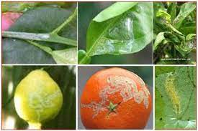

Slide 19
الذبابة البيضاء للحمضيات
Trialeurodes vaporariorum (Westwood, 1856)
Common names: The Citrus Whitefly,
greenhouse Whitefly.
Order, Hemiptera
Family, Aleyrodidae

Slide 20
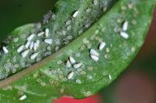

Slide 22
الحشرة القشرية الشرقية
Aonidiella orientalis (Newstead, 1894)
Common name: The Oriental Yellow scale
Order: Hemiptera
Family, Diaspididae

Slide 23
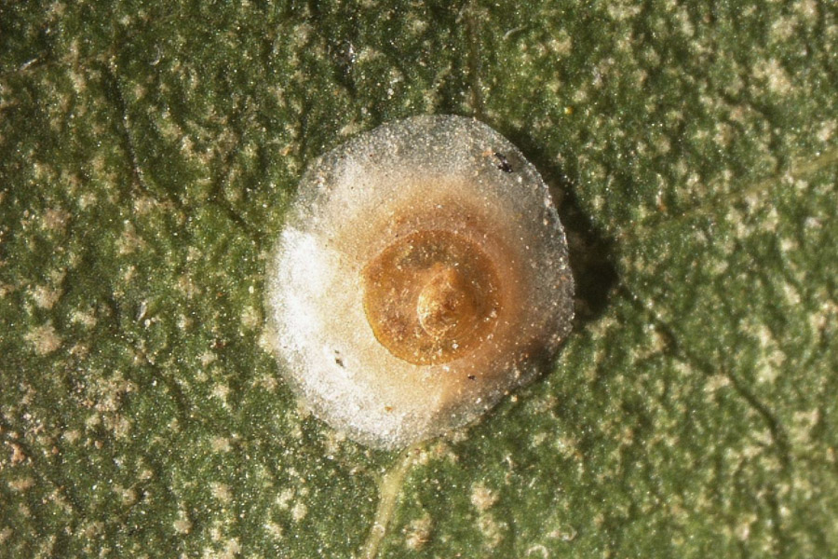

Slide 25
الحشرة القشرية السوداء
Parlatoria zizifi (Lucas)
الحشرة القشرية السوداء أو القمل الأسود
وهي من الحشرات الثاقبة الماصة للعصارة النباتية
Order: Hemiptera
Family: Diaspididae
يتراوح طول الأنثى البالغة بين 1 و 1.5 ملم وطول القشرة بين 2 و 3 ملم
وهي ثابتة بينما يكون الذكر اقل طولا و مجنحا ) . )Jandoubi eta l ., 2021

Slide 30
البق الدقيقي الاسترالي
Iceria purchasi Maskell
Common name: Cottony cushion scale
Order: Hemiptera
Family: Margarodidae
حشرة البق الدقيقي الأسترالي من الحشرات الثاقبة الماصة للعصارة النباتية
وتغطي أجسامها بإفراز شمعي يشبه الدقيق. الأنثى شكلها بيضوي و يطولها بين 3 و
4 ملم ويكون لونها أحمرَ بنياً من سطحها العلوي وبرتقالياً فاتحاً عند سطحها السفلي، وتكون الأرجل وقرون الاستشعار سوداء ومعظم الجسم تغطيه مادة شمعية بيضاء.
الذكر لونه أحمرقرمزي وطوله حوالي 3 ملم ولون الجناحان الأماميان أزرق معدني، ويكون زوج الأجنحة الخلفية معدٌّ على هيئة دبوسين صغيرين ) .) Ben-dov, 2005

Slide 32
بق الموالح الدقيقي
Planococcus citri (Risso,)
Common name: Citrus Mealybug
Order: Hemiptera
Family:Pseudococcidae

Slide 33
يغطي جسمها بإفرازات دقيقة أو شمعية تشبه الخيوط الحريرية، ويحاط بزوائد شمعية لها أشكال خاصة. الأنثى البالغة بيضاوية الشكل يصل طولها إلى 5 ملمتر وهي من الحشرات الثاقبة الماصة للعصارة النباتية.
ويحيط بجسم الأنثى 17زوجاً من الزوائد الشمعية القصيرة المتساوية في الطول، والزوج الذنبي منها قد يطول ويبلغ عشرة
أمثال طول الزوائد الأخرى. ويكون لون الحشرة وردي خفيف أو سمني. الذكور نادرة الوجود ولونها
أصفر غامق أو بني فاتح)

Slide 34
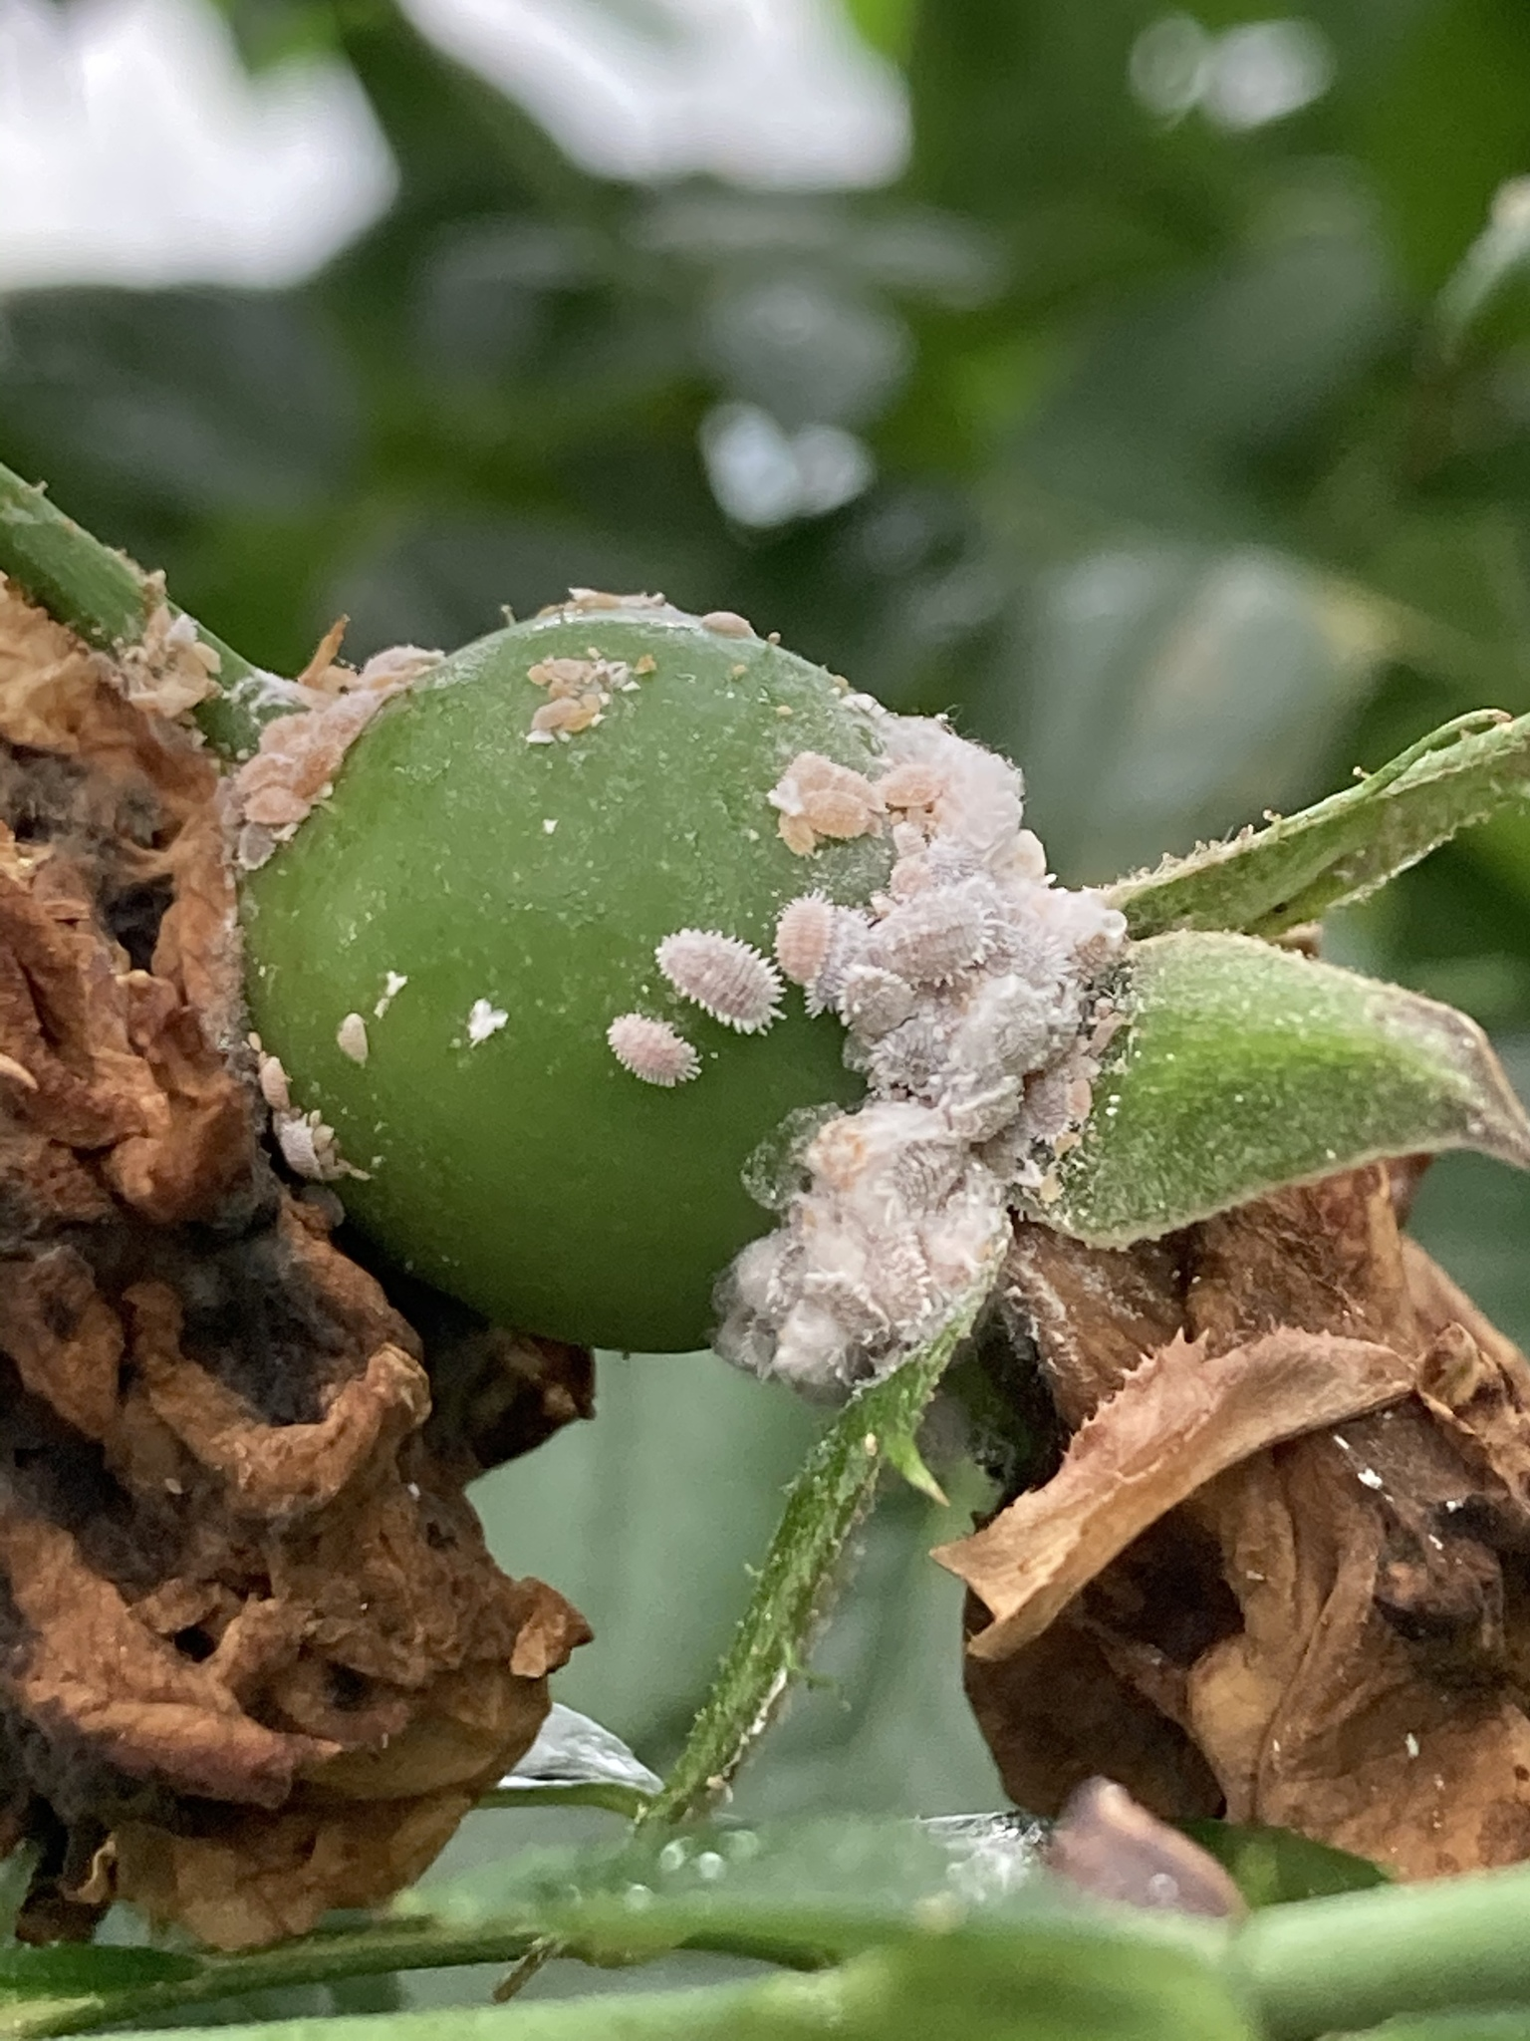

Slide 35
مظاهر اصابة البق الدقيقي

Slide 36
ثربس الحمضيات
Scirtothrips citri Moulton, 1909
Order: Thysanoptera
Family: Thripidae
تتبع تربس الحمضيات رتبة هدبيات الأجنحة، صفراء- برتقالية اللون، تفضل المناطق الدافئة والمضيئة وتتجنب الحرارة العالية
. الحشرة الكاملة صغيرة الحجم طولها لا يتجاوز 2ملم. الأجنحة
ضيقة ذات عرقين متوازيين لونها أصفر إلى بني مصفر، قرن الاستشعار ذو سبع عقل. الذكر أصغر حجماً من الأنثى. وتتميز الحشرة بوجود أهداب كثيفة وطويلة على الأجنحة وهي غير ماهرة
بالطيران .

Slide 37
تتبع تربس الحمضيات رتبة هدبيات الأجنحة، صفراء برتقالية اللون، تفضل المناطق الدافئة
والمضيئة وتتجنب الحرارة العالية. الحشرة الكاملة صغيرة الحجم طولها لا يتجاوز 2ملم. الأجنحة
ضيقة ذات عرقين متوازيين لونها أصفر إلى بني مصفر، قرن الاستشعار ذو سبع عقل. الذكر أصغر
حجماً من الأنثى. وتتميز الحشرة بوجود أهداب كثيفة وطويلة على الأجنحة وهي غير ماهرة
بالطيران . ) ) Haddle et al ., 200

Slide 40
حشرات المن على الحمضيات
المن من الحشرات الثاقبة الماصة للعصارة النباتية، ينتمي إلى رتبة نصفية الأجنحة وإلى عائلة Aphididae
وهو حشرة صغيرة الحجم يختلف طولها ولونها ودورة حياتها حسب النوع والنبات العائل والظروف المناخية السائدة. وتصاب الحمضيات بالعديد من أنواع المن، وخاصة منها
من الحمضيات الأخضر Aphis spiraecola Patch
ومن القطن Aphis gossypii Glover
الحمضيات الأسود T oxoptera aurantii Bdf
والمن البني Toxoptera citrucidus Kirk
Mdellel et al ., 2021

Slide 41
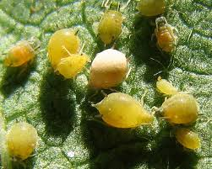
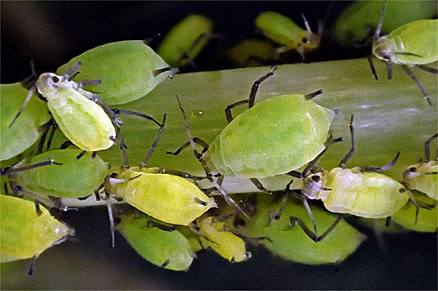

Slide 42
BLACK CITRUS APHID

Slide 43
شكرا لحسن اصغاءكم

